Slide 1
Αναγνώριση Θαλάσσιων Οργανισμών
Χρήση CNNs & Transfer Learning

Slide 2
Εισαγωγή
Σκοπός: Ταξινόμηση εικόνων θαλάσσιων οργανισμών σε 5 κατηγορίες
Ανάλυση επιδόσεων διαφορετικών CNN αρχιτεκτονικών
Χρήση Transfer Learning για βελτιωμένα αποτελέσματα

Slide 3
Το Dataset
Κατηγορίες: JellyFish, SeaUrchins, Sharks, Starfish, Turtles
Διαχωρισμός: train, validation, test
Προεπεξεργασία: Resize (128x128 / 224x224), Normalization

Slide 4
Τα Μοντέλα CNN01 & CNN02
CNN01: 3 Convolutional blocks:
• Conv(3→8) → BatchNorm → ReLU → MaxPool
• Conv(8→16) → BatchNorm → ReLU → MaxPool
• Conv(16→32) → BatchNorm → ReLU → MaxPool
→ Flatten → Linear(32*H*W → 128) → ReLU → Dropout(0.4) → Linear → Softmax
CNN02: 3 Convolutional blocks με περισσότερα filters:
• Conv(3→32) → BatchNorm → ReLU → MaxPool
• Conv(32→64) → BatchNorm → ReLU → MaxPool
• Conv(64→128) → BatchNorm → ReLU → MaxPool
→ Flatten → Linear(… → 256) → ReLU → Dropout(0.5) → Linear → Softmax

Slide 5
Αποφάσεις Πειραμάτων
Δοκιμή με 5 διαφορετικά Learning Rates
2 διαφορετικά Batch Sizes
Χρήση EarlyStopping με patience
Αξιολόγηση επίδοσης και χρόνου εκπαίδευσης

Slide 6
Αποτελέσματα CNNs & Σύγκριση
CNN02 είχε καλύτερες επιδόσεις από CNN01
Learning Rate 0.0001 - 0.0005 απέδωσαν καλύτερα
Batch size 32 πιο σταθερό
Χρόνοι εκπαίδευσης: 30-90 λεπτά

Slide 7
Ενδεικτικά Γραφήματα
1. Accuracy vs Epochs για 2 διαφορετικά LRs
2. Loss σύγκριση CNN01 vs CNN02
(*εισαγωγή γραφημάτων χειροκίνητα*)

Slide 8
Transfer Learning – ResNet18
Φορτώνουμε προεκπαιδευμένα βάρη από ImageNet
Αφαιρούμε το τελικό FC layer
Προσθέτουμε Dropout + νέο FC layer για 5 classes
Fine-tuning του τελευταίου μέρους του δικτύου

Slide 9
Αποτελέσματα ResNetTransfer
Εκπαίδευση με εικόνες 224x224
Χρόνος: ~50 λεπτά
Accuracy στο test set: 98%
Πολύ καλύτερη γενίκευση από τα CNNs

Slide 10
Τελική Σύγκριση 3 Μοντέλων
ResNetTransfer: 98% acc, CNN02: ~92%, CNN01: ~85%
ResNet είχε μικρότερο overfitting
Χρόνοι εκπαίδευσης: CNN01 < CNN02 < ResNet
Συνιστώμενη επιλογή: ResNetTransfer

Slide 11
Συμπεράσματα
Τα δικά μας CNNs αποδίδουν ικανοποιητικά
Transfer Learning βελτιώνει σημαντικά την απόδοση
Η επιλογή παραμέτρων επηρεάζει έντονα την ακρίβεια
Μελλοντική εργασία: Data augmentation, άλλα pre-trained networks

Slide 12
Δοκιμή CNN02 με Εικόνες 224x224
Πριν ξεκινήσουμε με το ResNet18, πραγματοποιήσαμε ένα επιπλέον πείραμα με το CNN02 χρησιμοποιώντας εικόνες μεγαλύτερης ανάλυσης (224x224).
Σκοπός ήταν να δούμε αν η βελτίωση στην ανάλυση οδηγεί σε καλύτερη απόδοση.
Η ακρίβεια βελτιώθηκε ελαφρώς, αλλά το κόστος υπολογισμού αυξήθηκε σημαντικά.

Slide 13
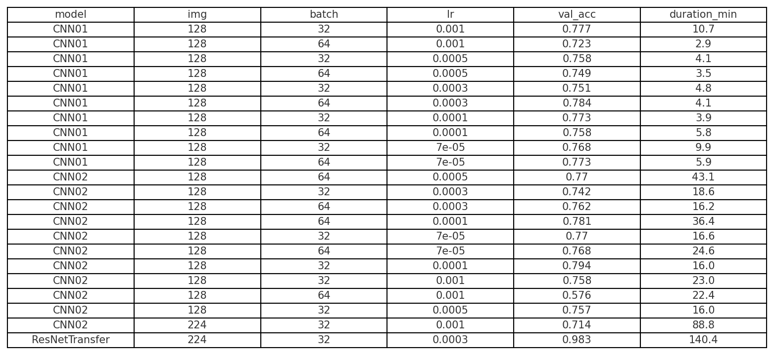
Πίνακας Αποτελεσμάτων

Slide 14
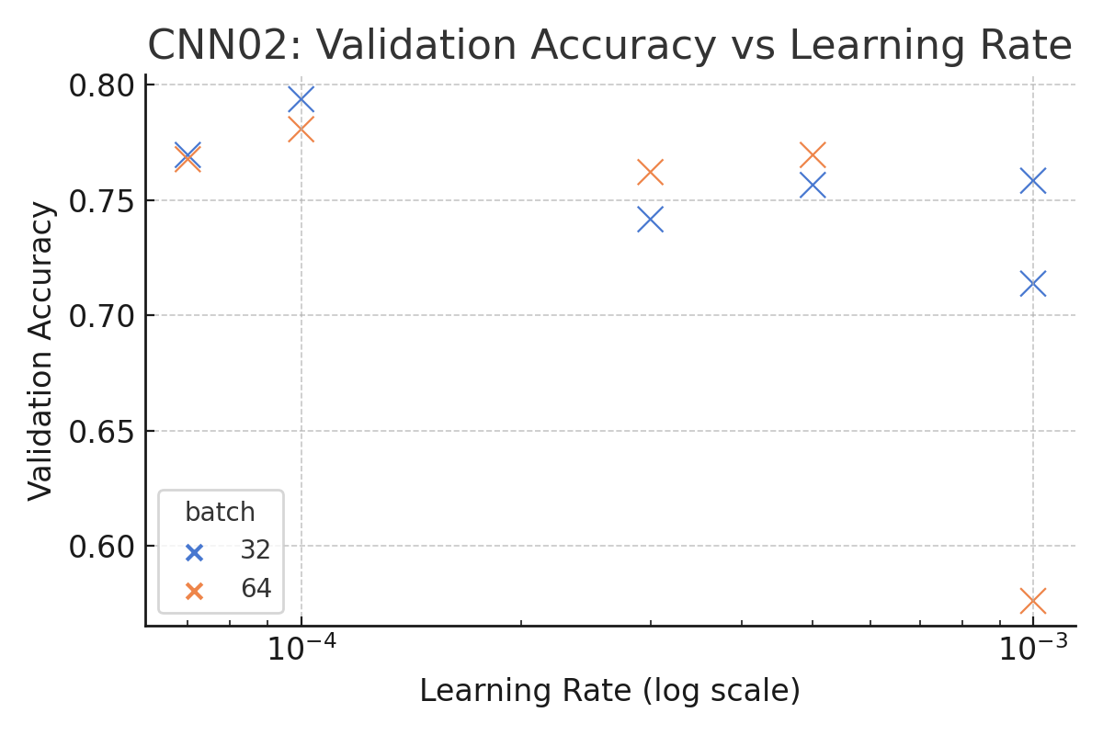
CNN02: Accuracy vs Learning Rate

Slide 15
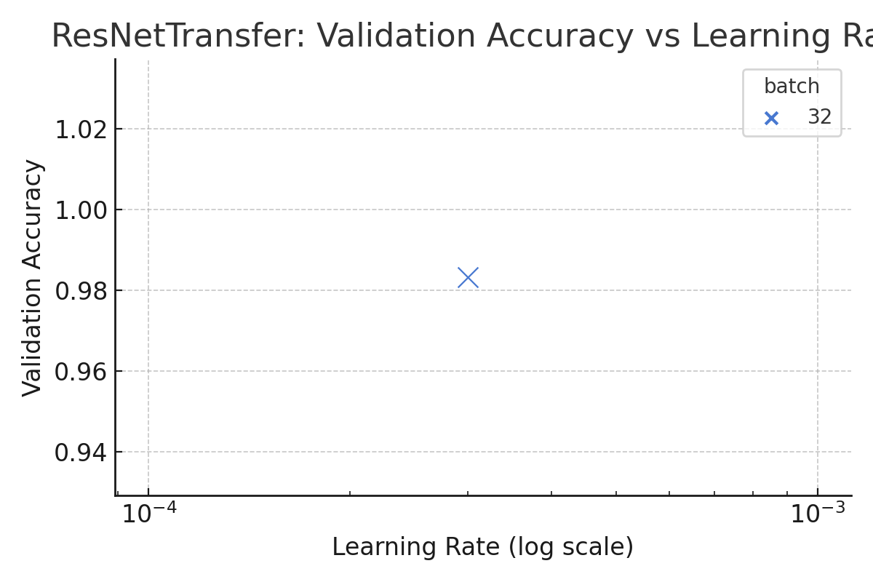
ResNetTransfer: Accuracy vs Learning Rate

Slide 16
Επίλογος – Συνολικά Συμπεράσματα
• Τα custom CNNs έδειξαν αξιοσημείωτη απόδοση με σωστό fine‑tuning, όμως ο προεκπαιδευμένος ResNet18 ξεπέρασε κάθε μοντέλο.
• Η αύξηση ανάλυσης εικόνας (224×224) βελτίωσε ελαφρώς το CNN02, αλλά με σημαντικό κόστος χρόνου.
• Το Transfer Learning παρέχει γρήγορη σύγκλιση και υψηλή γενίκευση (98 % test accuracy).
• Κρίσιμοι παράγοντες: learning rate 0.0003, batch 32–64, early stopping, dropout.
• Μελλοντικές κατευθύνσεις: EfficientNet, εκτενέστερο augmentation, Grad‑CAM για ερμηνεία.

